Slide 1
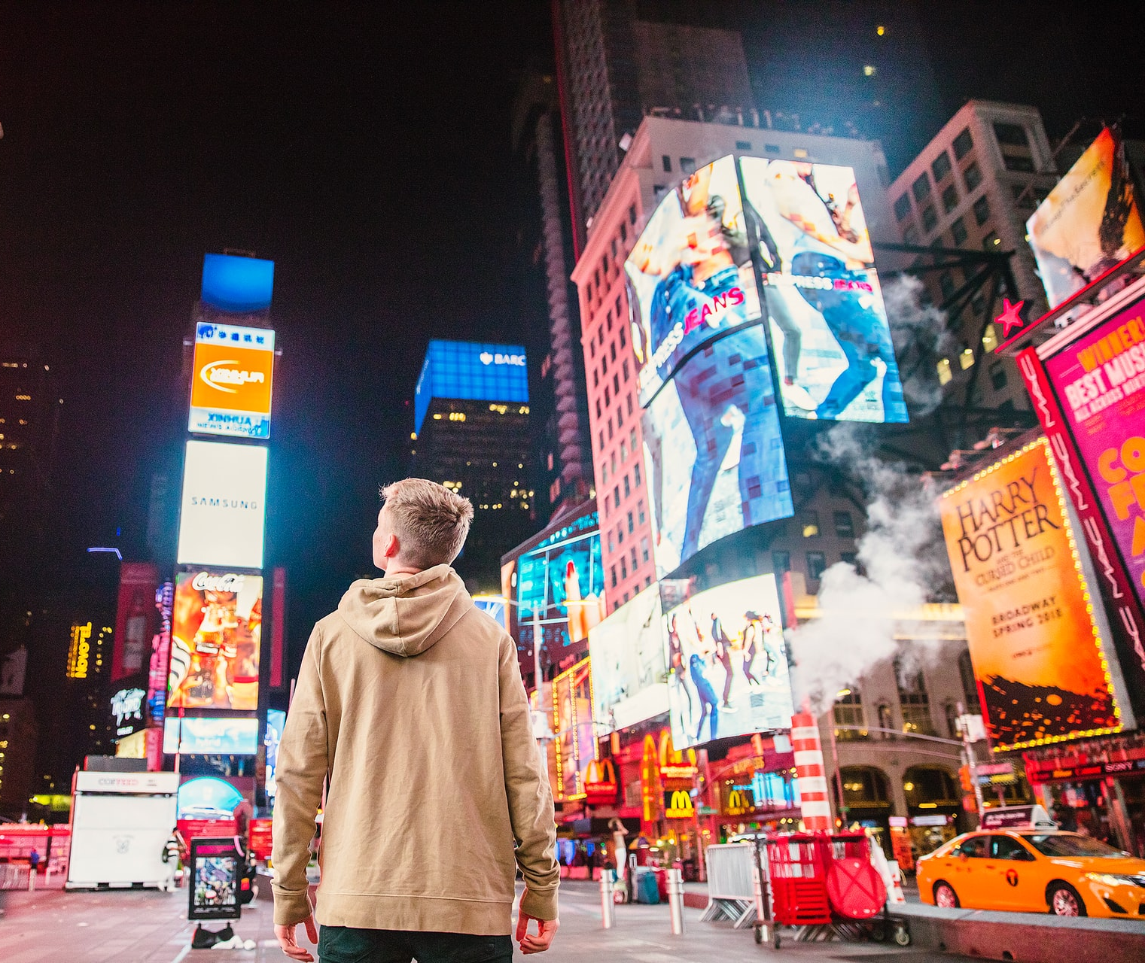
Terveysviestintä ja mediaympäristö
  Kuva: Unsplash.com / Joshua Earle

Slide 2
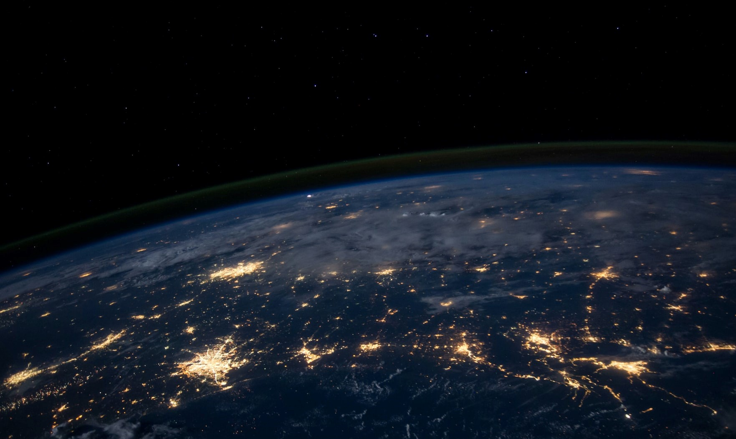


Terveysviestintä
WHO:n käyttämä suppea määritelmä
Viestintää, jonka tarkoituksena on edistää terveyttä
Perustuu tutkittuun tietoon, on luotettavaa
Yleisesti käytössä oleva laaja määritelmä
Kaikki terveyteen ja sairauteen liittyvä tieto
Voi olla luotettavaa tai epäluotettavaa
  Kuva: Unsplash.com/NASA

Slide 3
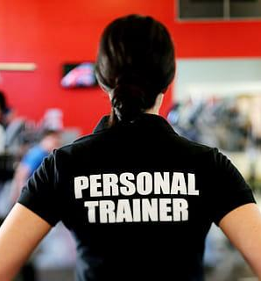
Terveysviestintä on moniulotteista
Terveysviestintä on keskeinen keino välittää tietoa terveyteen ja sairauteen liittyvistä asioista.
Laajasti ymmärrettynä terveysviestintä kattaa kaiken terveyttä käsittelevän viestinnän.
Terveysviestintä voi olla kohdeviestintää, keskinäisviestintää tai joukkoviestintää.
Lähde: Piqsels, CC0

Slide 4
Terveysviestinnän muodot
Joukkoviestintä
Kohdeviestintä
Keskinäisviestintä
Kohteena koko väestö tai ihmisryhmä
Yksisuuntaista tiedonkulkua
Esim. terveyteen liittyvä uutisointi, terveyskampanjat
Suunnattu tietylle ryhmälle
Esim. koulun terveystiedon opetus, ensiapukoulutus
Kahden tai useamman ihmisen välistä vuorovaikutusta
Esim. kodin terveyskasvatus, terveydenhuollon terveysneuvonta
YHTEISKUNNANTASO
YHTEISÖTASO
YKSILÖTASO

Slide 5
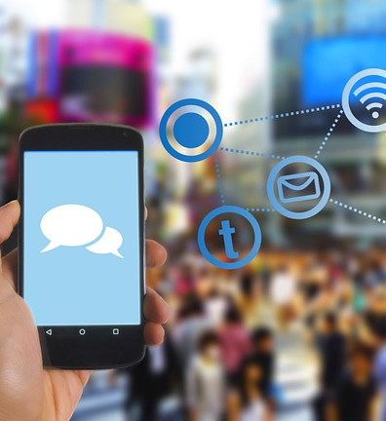
Median asema terveysviestinnässä on erittäin keskeinen
Digitaalinen ja sosiaalinen media ovat lisänneet terveyteen liittyvän tiedon määrää räjähdysmäisesti.
Terveysaiheista sisältöä voi julkaista kuka tahansa.
Yhä useampi hakee terveystietoa netistä, mikä helpottaaa sekä tiedon saantia että vertaistuen löytämistä.
Lähde: Pixabay, CC0
Notes:
Luontoliikunta tukee fyysistä, psyykkistä ja sosiaalista hyvinvointia, esim.

Slide 6
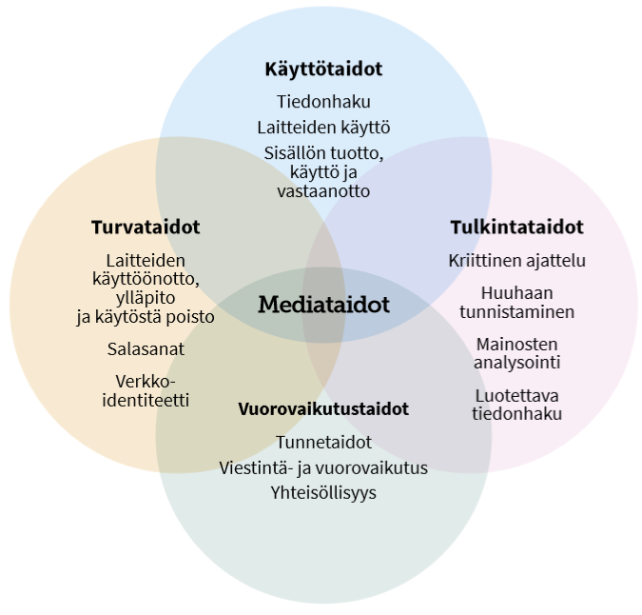
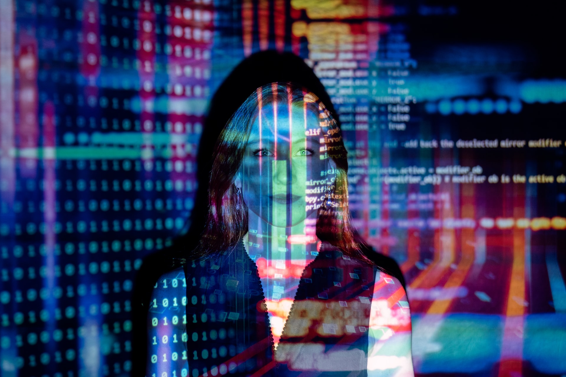
Media on keskeinen terveysviestinnän kanava
  Kuva: Unsplash.com / ThisisEngineering RAEng

Slide 7
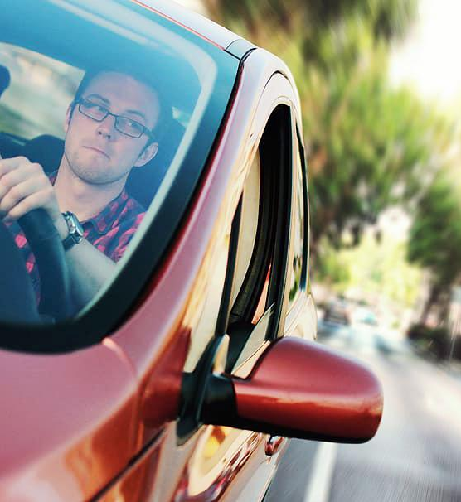
Terveysviestintä muokkaa ihmisten käsityksiä terveydestä
Terveysviestintä voi perustua tieteelliseen tietoon tai arkitietoon.
Terveysvalistus pyrkii edistämään terveyttä, kun taas viihteellinen terveysviestintä tai kaupallinen mainonta voi antaa ristiriitaisia viestejä.
Lähde: Piqsels, CC0

Slide 8

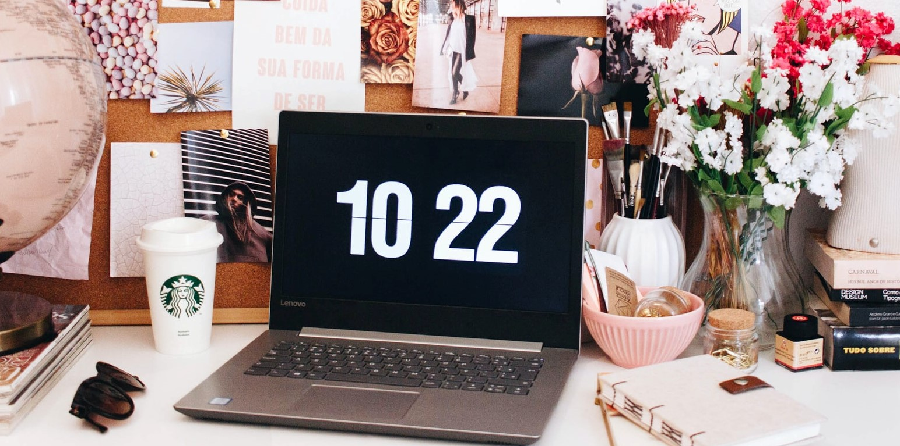
Some on monelle tärkeä terveysviestinnän kanava
Terveysalan asiantuntijajärjestöjen somesivustot
Terveysaiheiset blogit ja keskustelupalstat
Materiaalin tuottajina asiantuntijat
Perustuu tutkittuun tietoon, käytettävissä laajat ajantasaiset tutkimusaineistot
Sivustot päivitetään säännöllisesti, mahdolliset virheet korjataan
Motiivina terveysosaamisen lisääminen ja terveyden edistäminen
Kuka tahansa voi tuottaa materiaalia
  Osalla on terveydenalan koulutus, osalla ei
  Osalla halu jakaa kansantajuistettua tietoa terveysaiheista, osalla motiivina esim. julkisuus tai raha
Perustuvat usein omiin kokemuksiin tai tulkintoihin muutamista tieteellisistä julkaisuista. Jos ammatillinen pätevyys puuttuu, virhetulkinnat ovat mahdollisia.
Median lukutaito on kykyä analysoida kriittisesti median tapoja vaikuttaa omiin tietoihin, asenteisiin ja mielikuviin
MY HEALTH BLOG
  THL
  Kuva: Unsplash.com / freddie marriage
  Kuva: Unsplash.com / Ella Jardim

Slide 9
Median positiiviset ja negatiiviset terveysvaikutukset
Positiivisia vaikutuksia mm. | Negatiivisia vaikutuksia mm.
voi motivoida elintapamuutokseen neuvoja asiantuntijoilta voi madaltaa avun hakemista e-health-palvelut, e-reseptit tietoa sote-palveluista sosiaalinen kanssakäyminen voi helpottaa työntekoa mielihyvä, viihtyminen, minäkuvan vahvistuminen, rentoutuminen kansalaisaktiivisuus, moniäänisyys monipuolistaa oppimista | tieto sirpaleista, ei voi aina luottaa neuvot voivat haitata terveyttä tietoturvakysymykset pelko ja ahdistus voivat lisääntyä voi vieroittaa läheisistä kiusaaminen, häirintä, huijaus haitalliset ajatukset ja toiminta voivat vahvistua, vihapuhe netti- ja peliriippuvuus ulkonäköpaineet, itsetunnon heikentyminen, ulkopuolisuus keskittymisen haasteet

Slide 10
Terveysviestinnässä käytetään monenlaisia vaikuttamisen keinoja
Esimerkkejä tietopohjaisista vaikuttamisen keinoista | Esimerkkejä tunnepohjaisista vaikuttamisen keinoista
vetoaminen asiantuntijoihin tutkittujen faktatietojen esittäminen vetoaminen taloudelliseen etuun vetoaminen uutuuteen, erikoisuu- teen tai ainutlaatuisuuteen positiiviset käyttäjäkokemukset vetoaminen isoon käyttäjäjoukkoon vertaaminen muihin tuotteisiin ja tuotetta käyttämättömiin uskotellaan, että terveysongelma katoaa helppous | vetoaminen tarpeeseen säilyttää terveys vetoaminen perustarpeisiin huumorin käyttö itsetuntoa vahvistavat viestit ulkonäköön vetoaminen liioitellaan ja kärjistetään tunteita herättävien asioiden käyttäminen (esim. lapset, eläimet) voittamisen mahdollisuus tuotteen rajoitettu saatavuus kuva- teksti- väri- ja musiikkivalinnat

Slide 11


Slide 12

Terveysmainonnalla luodaan mielikuvia ja tarpeita
- Vaikuttamisen keinot voivat olla sekä emotionaalisia että informatiivisia
Mainos jaettu on kahteen osaan
1. Vasemmalla herätetään mielikuva tarpeesta: halu näyttää treenatulta.
2. Oikealla esitetään yksinkertainen ratkaisu tarpeen saavuttamiseen eli mainostettava tuote.
Vino leikkaus kuvien välillä kuvastaa muutosta kohti päämäärää.
Mielikuvaa voimasta korostetaan valkealla valolla, joka leviää räjähdysmäisesi mustaan taustaan.
Mainostettava tuote näkyy selvästi, jotta kuluttaja tunnistaa sen helposti.
Musta-oranssit
teksti ”Parantaa suorituskykyä ja kestävyyttä” liittää mainoksen kaksi pääelementtiä yhteen.
Kuva: Schutterstock
Muodostuu mielikuva, että oikean urheilujuoman avulla tavoitteet voi saavuttaa helposti.
Sanoilla ionit ja pH-tasapaino pyritään luomaan uskottavuutta.

Slide 13
MAINOKSEN ARVIOINTI:
Onko kyse tiedotuksesta vai markkinoinnista?
KUKA on viestin lähettäjä ja MIKÄ on hänen TAVOITTEENSA?
Mikä on viestin KOHDERYHMÄ?
Mihin mainos VETOAA, järki/tunteet
Mitä TEHOKEINOJA käytetään: värit, logot, kuvan ja tekstin koko, symbolit, äänet, huumori, kliseet…
Mihin vedotaan: RYHMÄÄN kuuluminen, RATKAISU PULMAAN, LUPAUS MUUTOKSESTA
KETKÄ tehosta VAKUUTTAVAT (asiantuntija/joku muu?)
Kehitystyön tehnyt (epämääräinen) organisaatio (terveysinstituutti/tutkimuslaitos?) ja professori (jolla ehkä komea titteli ja nimi, mutta ei selviä yhteystietoja eikä lähdeviitteitä?

Slide 14

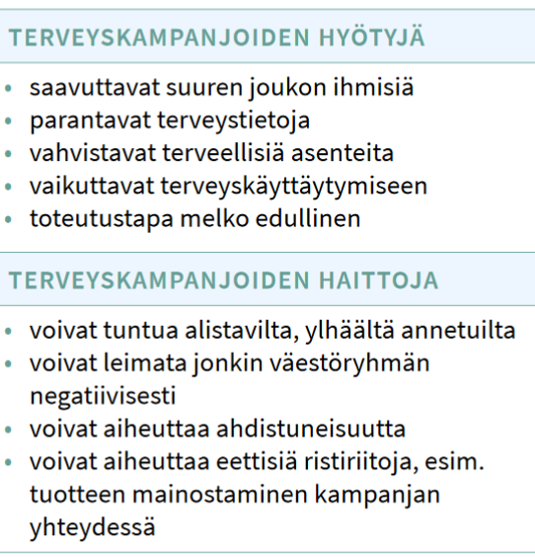
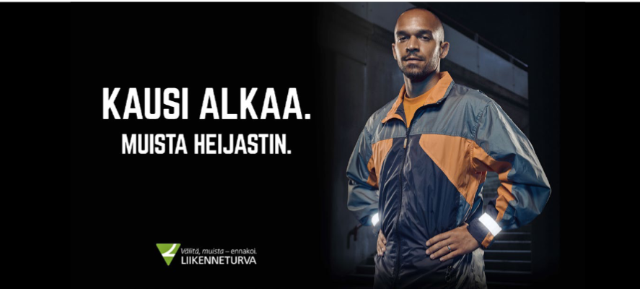
Terveyskampanjoiden tavoitteena on terveyden edistäminen
Kampanjat käsittelevät usein ajankohtaisia aiheita
Oikea-aikainen viestintä kannustaa tekemään terveellisiä ja turvallisia valintoja.
Lähde: Liikenneturva Ole#VahvastiNäkyvä

Slide 15
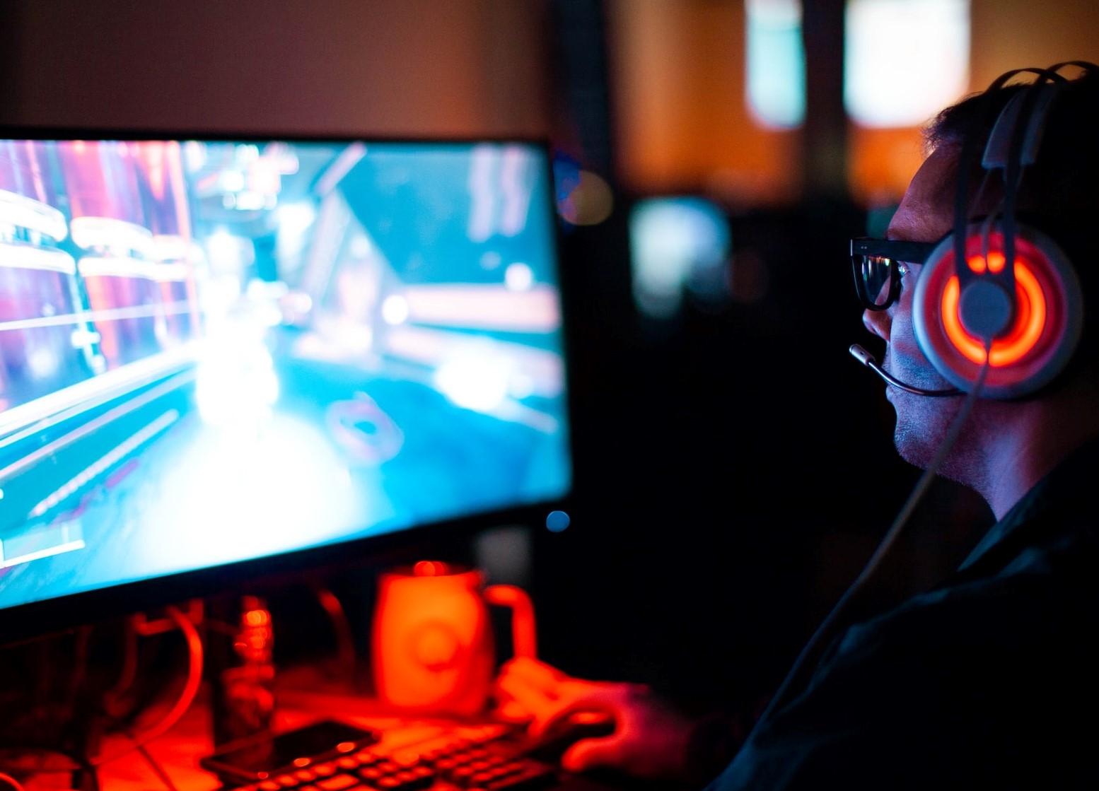
Mediaympäristön terveysvaikutukset ovat yksilöllisiä
Median käyttötavoissa ja mediaympäristöissä on suuria yksilöllisiä eroja.
Median käyttö voi olla
  iloa tuottavaa viihdettä
  kehittää ongelmanratkaisutaitoja
  lisätä luovuutta
  olla yhteisöllistä toimintaa
Median käyttö voi aiheuttaa
  levottomuutta
  keskittymisvaikeuksia
  uniongelmia
  ahdistuneisuutta
  hartia- ja niskakipuja
  Kuva: Unsplash.com / Sean Do

Slide 16
TIEDON LUOTETTAVUUDEN ARVIOINTI:
Aloita TUOTTAJAN etsimisen kautta
  Vrt. esim. Kannabisyhdistys ja A-klinikkasäätiö
Vertaa erilaisten materiaalien sisältöjä, sanaston käyttöä, kuvitusta yms. tekijöitä keskenään ja suhteessa kirjoittajan motiiveihin

Slide 17
LUOTETTAVUUDEN ARVIOINNIN PÄÄKOHTIA:
TIEDON OIKEELLISUUS – sisällölliset virheet ja puutteet, oikeakielisyys, tekstin yksityiskohtaisuus ja syvyys (tietotekstiä, mielipidetekstiä vai viihdettä?)
AUTORATIIVISUUS – kuka tekstin/materiaalin on tuottanut: millä pätevyydellä, onko materiaali käynyt läpi asiantuntija-arvioinnin, mikä on taustaorganisaation tavoite?
OBJEKTIIVISUUS – onko tekstissä markkinointitarkoituksia, aatteellisuutta, tunnepitoisuutta jonkin asian puolesta, onko mainoksia tiedon joukossa?
AJANTASAISUUS - onko tieto uutta, verkkosivu päivitetty, toimivatko linkit?

Slide 18
Luotettavuuden arviointi jatkuu…
KATTAVUUS - tuodaanko kaikki/useimmat näkökulmat asiasta esiin, korostetaanko jotain ja häivytetäänkö toista, mitä on jätetty pois, onko valinta perusteltu?
VARMISTETTAVUUS - onko lähteet ilmoitettu ja mahdollisuus tarkastaa niiden käyttö, onko kirjoittajan yhteystiedot saatavissa vai epämääräinen professori USA:sta, onko tutkimuksen teosta annettu niin paljon tietoa, että se olisi mahdollista toistaa, jos teksti sisältää ohjeita, ovatko ne riittäviä, että voi toimia niiden mukaisesti?
MATERIAALIN YLEISILME JA ULKOINEN LAATU
INTERNET-LÄHTEIDEN PYSYVYYS - onko sivut käytettävissä vielä ensi viikolla, kenelle sivut tarkoitettu?

Slide 19
TERVEYDEN MEDIALUKUTAIDON TEHTÄVÄ PARITTAIN:
Valitkaa terveyteen liittyvä a) mainos b) lehtiartikkeli tai uutinen
a) Arvioi
- mitä mainos myy, kenelle ja millä keinoin?
- mitkä asiat mainoksessa liittyvät terveyteen ja millä tavalla?
- minkälaisia tehokeinoja mainoksessa on käytetty?
- miten mainos voisi olla vieläkin tehokkaampi, vaikuttavampi?
- onko mainos mielestäsi luotettava - perustele?
b) - mihin terveyden aihepiiriin artikkeli liittyy?
- kuka/mikä artikkelin on kirjoittanut/julkaissut?
- mistä artikkelin tieto on peräisin?
- kuinka luotettavana pidät artikkelia, millä perusteilla – mitkä asiat lisäisivät artikkelin luotettavuutta?
- mitä muita tietoja artikkeli voisi sisältää?
- vastaako artikkelin sisältö otsikkoa?

Slide 20
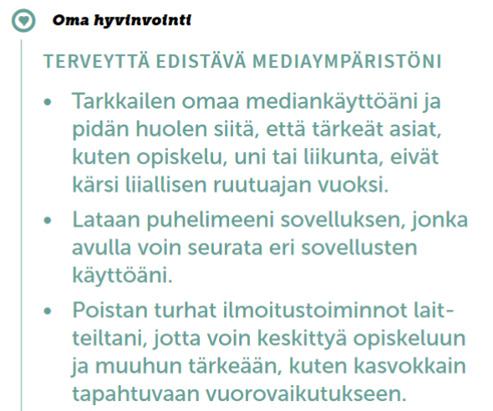
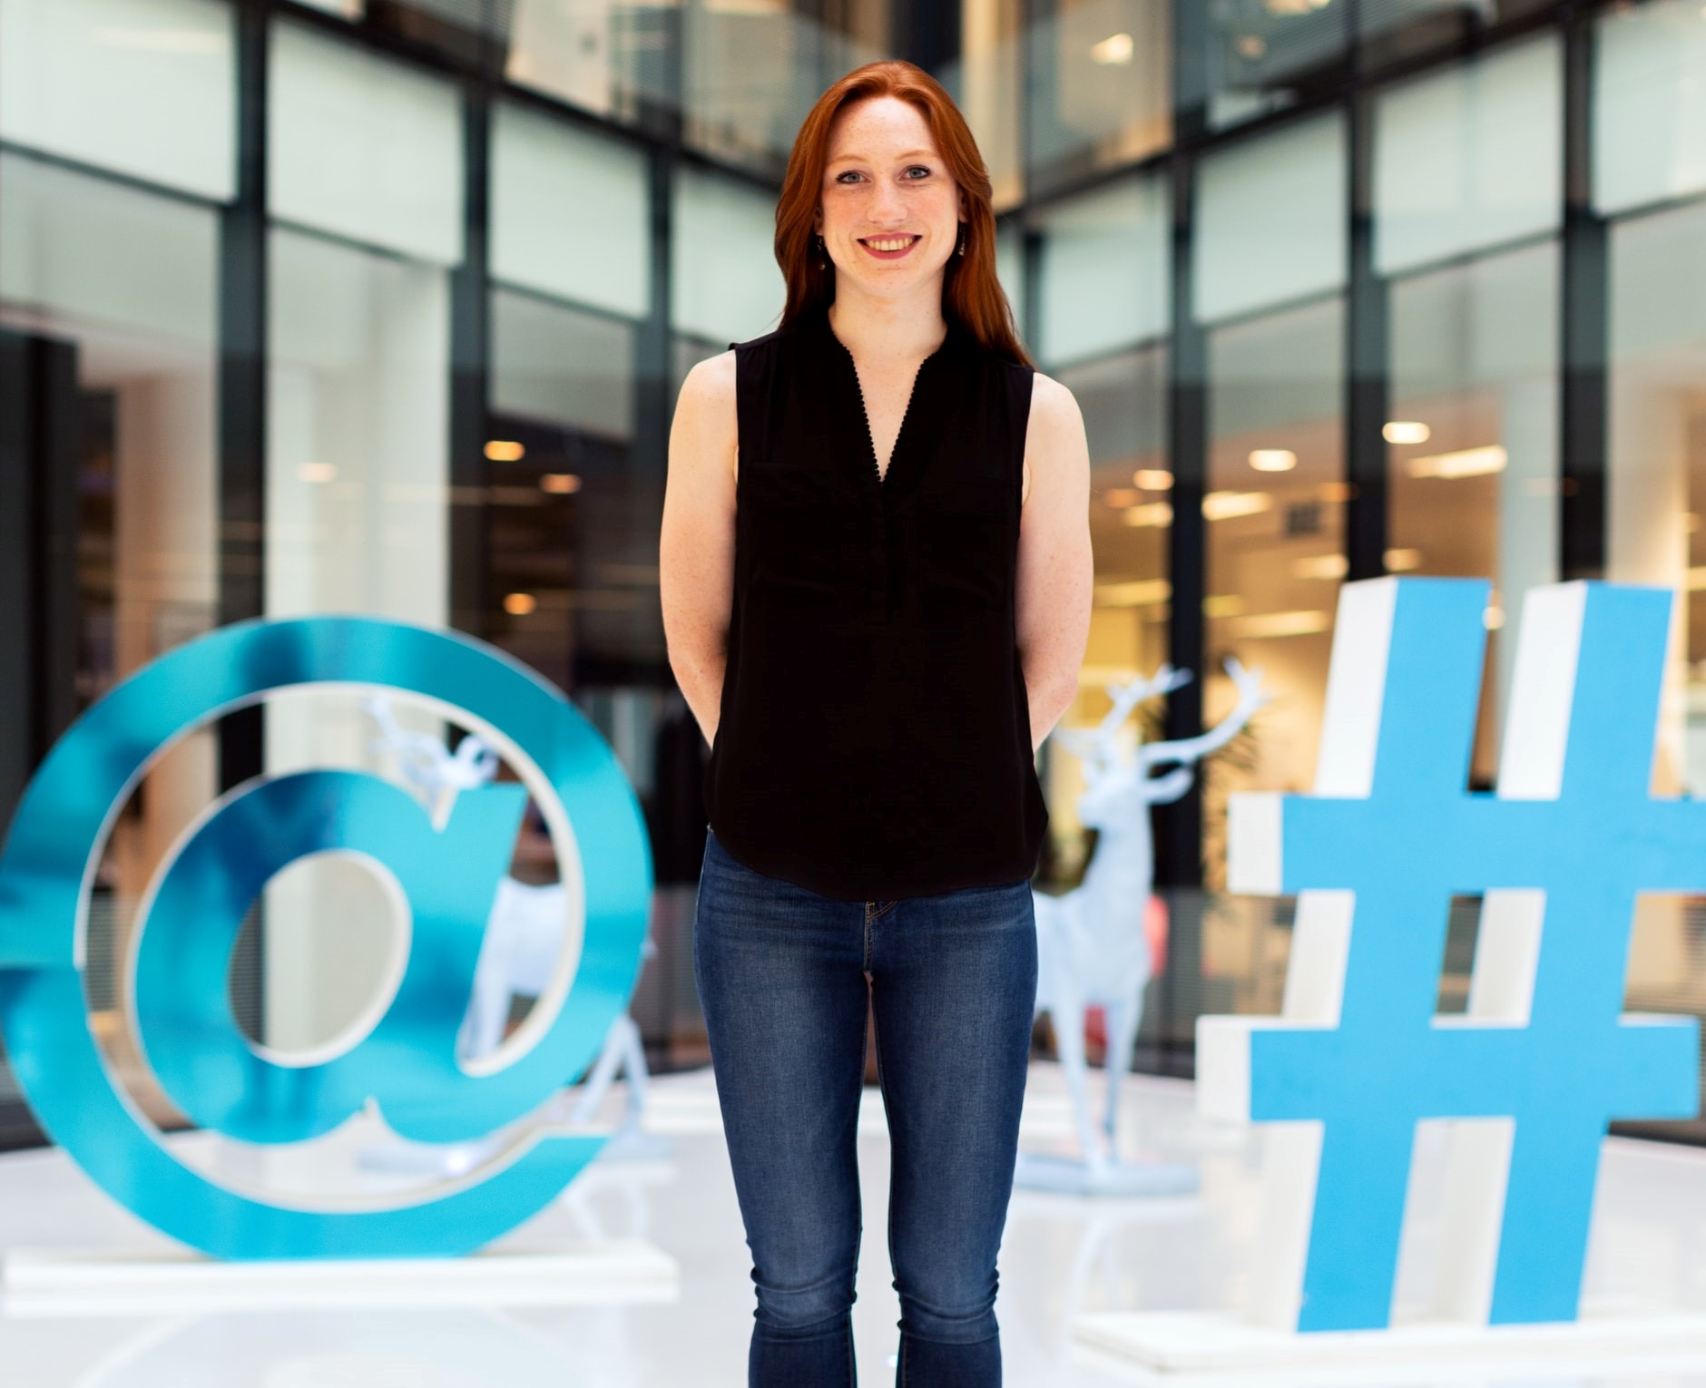
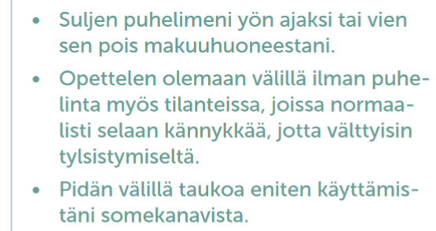
Omilla valinnoilla voi vähentää median käytöstä aiheutuvia haittoja
  Kuva: Unsplash.com / ThisisEngineering RAEng

